Slide 1

कुरियर ऑपरेशन्स व्यवस्थापन
बुकिंगपासून अंतिम डिलिव्हरीपर्यंत — प्रत्यक्ष सिस्टीमचा टप्प्याटप्प्याने आढावा
बुकिंग › लोडिंग शीट › THC › इन स्कॅन › DRS › डिलिव्हरी › POD अपलोड
Notes:
स्वागत आहे. ही प्रेझेंटेशन एका शिपमेंटला प्रत्यक्ष अॅप्लिकेशनमधून, स्क्रीन-दर-स्क्रीन, ऑपरेशन्स प्रत्यक्षात वापरतात त्याच क्रमाने दाखवते: बुकिंग, लोडिंग शीट, THC डिस्पॅच, इन स्कॅन, DRS, डिलिव्हरी आणि POD अपलोड. इथून पुढचा प्रत्येक स्क्रीनशॉट लाइव्ह सिस्टीमचाच आहे, मॉकअप नाही.

Slide 2








ओळख
ऑपरेशन्स आढावा
सिस्टीममध्ये शिपमेंट याच नेमक्या क्रमाने पुढे जाते, आणि याच क्रमाने ही प्रेझेंटेशन ते दाखवते.
1
2
3
4
5
6
7
बुकिंग
लोडिंग शीट
THC
इन स्कॅन
DRS
डिलिव्हरी
POD अपलोड
बुकिंगचेच चार भाग आहेत — पिनकोड व गंतव्यस्थान, वस्तूचा तपशील, पाठवणारा व प्राप्तकर्ता, आणि पेमेंट प्रकार — प्रत्येक पुढील स्वतंत्र स्लाइडवर दाखवला आहे.
02
Notes:
हे संपूर्ण जीवनचक्र आहे, आणि पुढील स्लाइड्सचा क्रमही हाच आहे — सिस्टीम प्रत्यक्षात जशी काम करते त्यात इथे कोणताही बदल किंवा सुलभीकरण केलेले नाही. फक्त बुकिंगचेच चार स्क्रीन्समध्ये विभाजन होते, जे आपण एकेक करून पाहू, त्यानंतर लोडिंग शीट, THC, इन स्कॅन, DRS, डिलिव्हरी आणि POD अपलोड.

Slide 3
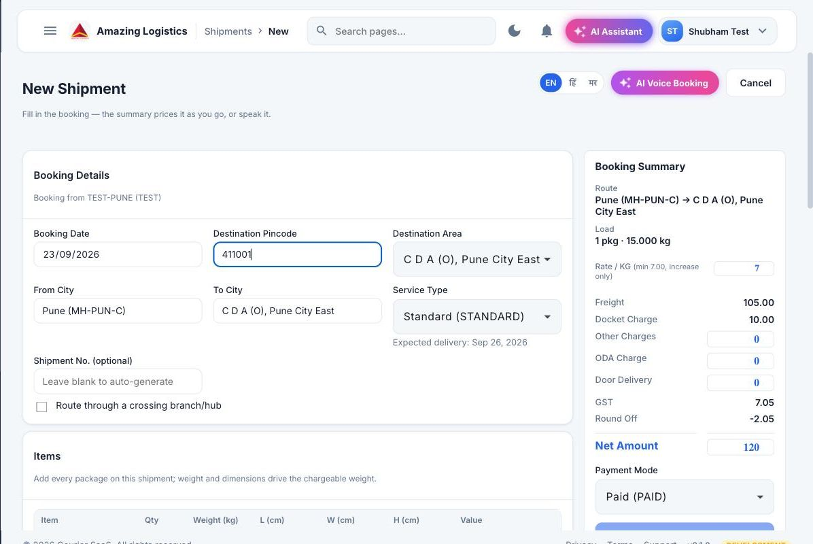
बुकिंग · पायरी १ / ४
पिनकोड → गंतव्य क्षेत्र
ऑपरेटर गंतव्य पिनकोड टाकतो; बाकी काहीही न भरता सिस्टीम लगेच गंतव्य क्षेत्र निश्चित करते आणि फ्रेटची किंमत लाइव्ह ठरवते.
बुकिंग › लोडिंग शीट › THC › इन स्कॅन › DRS › डिलिव्हरी › POD अपलोड
वैध पिनकोड टाकताच गंतव्य क्षेत्र, सेवा प्रकार आणि फ्रेट आपोआप भरले जातात.
03
Notes:
बुकिंगमध्ये सर्वप्रथम हेच घडते. ऑपरेटर गंतव्य पिनकोड टाइप करतो, आणि सिस्टीम लगेच गंतव्य क्षेत्र निश्चित करून उजवीकडील Booking Summary पॅनेलमध्ये शिपमेंटची किंमत लाइव्ह ठरवू लागते — फ्रेट, डॉकेट चार्ज, GST, अगदी नेट रकमेपर्यंत. किंमत तयार होण्यासाठी अजून काहीही भरण्याची गरज नाही.

Slide 4
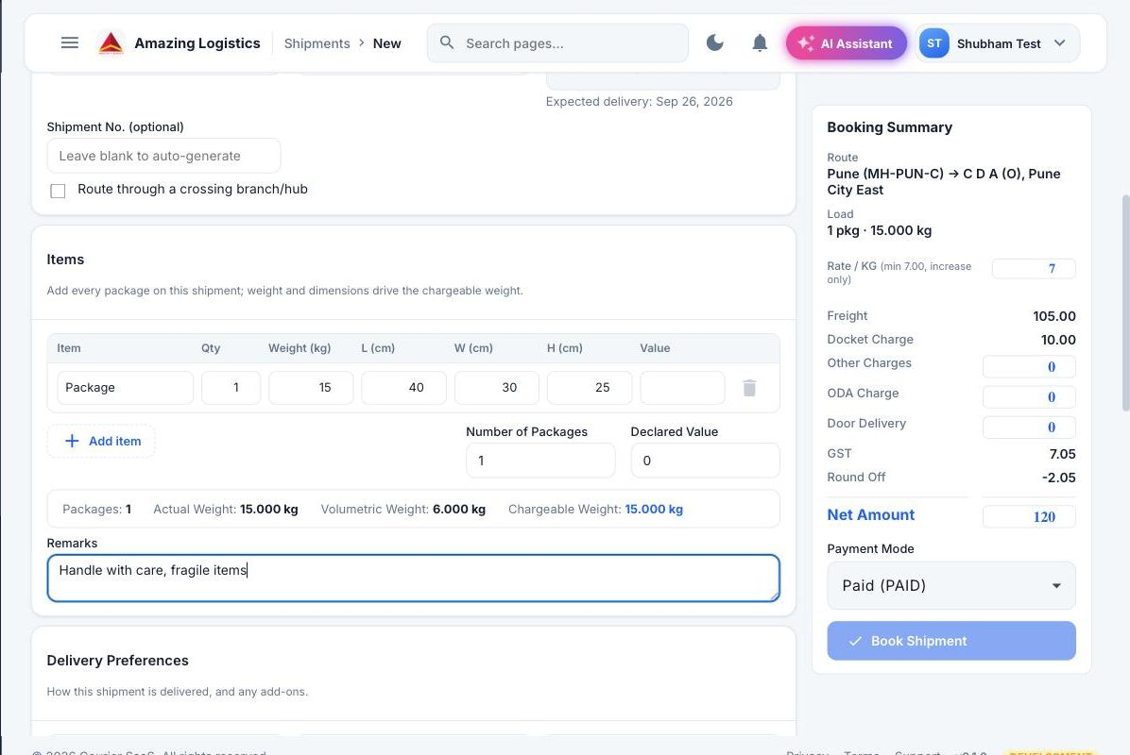
बुकिंग · पायरी २ / ४
वस्तू व पॅकेज तपशील
पुढे वजन, आकारमान आणि पॅकेज संख्या भरली जाते — हेच उजवीकडे दाखवलेले चार्जेबल वेट आणि फ्रेट ठरवते.
बुकिंग › लोडिंग शीट › THC › इन स्कॅन › DRS › डिलिव्हरी › POD अपलोड
व्हॉल्युमेट्रिक वेट L × W × H वरून आपोआप काढले जाते आणि प्रत्यक्ष वजनाशी तुलना केली जाते.
04
Notes:
पुढे, वस्तूचा तपशील. ऑपरेटर प्रत्येक पॅकेजचे प्रत्यक्ष वजन व आकारमान नोंदवतो. सिस्टीम लांबी, रुंदी आणि उंची वरून व्हॉल्युमेट्रिक वेट आपोआप काढते, आणि प्रत्यक्ष व व्हॉल्युमेट्रिक वजनापैकी जे जास्त असेल त्यावर चार्ज लावते — ही तुलना आयटम्स टेबलच्या तळाशी लाइव्ह दाखवली जाते.

Slide 5
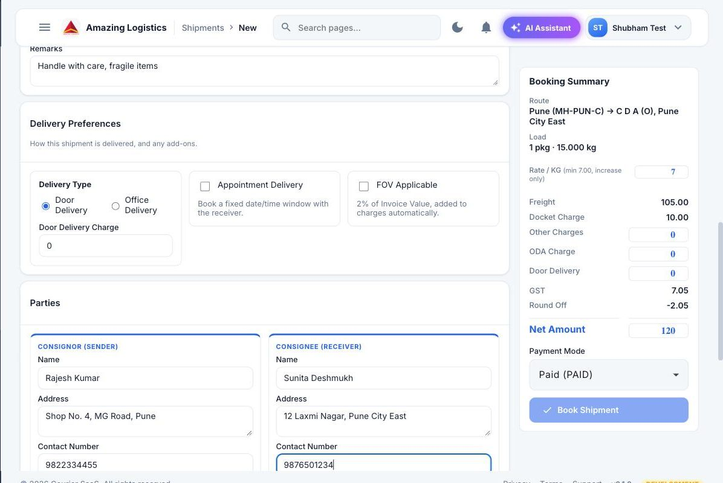
बुकिंग · पायरी ३ / ४
पाठवणारा व प्राप्तकर्ता तपशील
कन्साइनर व कन्साइनी — नाव, पत्ता व संपर्क क्रमांक — Parties विभागात शेजारी-शेजारी नोंदवले जातात.
बुकिंग › लोडिंग शीट › THC › इन स्कॅन › DRS › डिलिव्हरी › POD अपलोड
दोन्ही बाजूंच्या पिनकोडमुळे तीच पिनकोड-आधारित किंमत यंत्रणा पिकअप आणि डिलिव्हरी दोन्हीला लागू होते.
05
Notes:
किंमत आधीच तयार होत असताना, ऑपरेटर शिपमेंट कोणाकडून येते आणि कोणाकडे जाते हे भरतो — कन्साइनर व कन्साइनी, प्रत्येकाचे नाव, पत्ता, संपर्क क्रमांक व पिनकोडसह. हीच माहिती प्रवासाच्या शेवटी शिपिंग लेबल व POD वर दिसते.

Slide 6
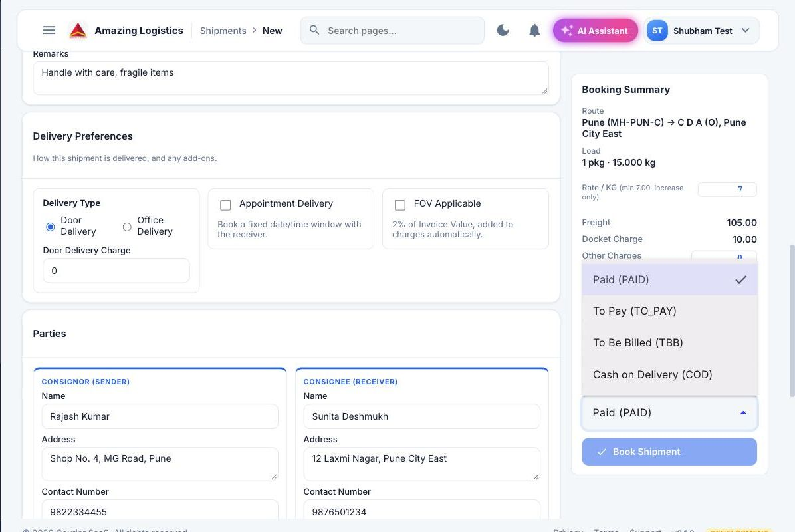
बुकिंग · पायरी ४ / ४
पेमेंट प्रकार निवड
बुकिंगपूर्वीचा शेवटचा निर्णय: या शिपमेंटचे पेमेंट कसे होणार — Paid, To Pay, To Be Billed, किंवा Cash on Delivery.
बुकिंग › लोडिंग शीट › THC › इन स्कॅन › DRS › डिलिव्हरी › POD अपलोड
COD मुळे डिलिव्हरीच्या वेळी रोख रक्कम वसूल केली जाते; To Pay आणि TBB नंतर सेटल होतात. बुकिंग पूर्ण होताच AWB आपोआप तयार होतो.
06
Notes:
बुकिंगमधील शेवटची पायरी म्हणजे पेमेंट मोड निवडणे — आधीच भरलेला Paid, To Pay, खात्यावर To Be Billed, किंवा Cash on Delivery. हीच निवड पुढे Out For Delivery दरम्यान COD वसुलीची पायरी ठरवते. हे सेट होताच Book Shipment वर क्लिक करून AWB तयार होतो आणि शिपमेंट सिस्टीममध्ये औपचारिकपणे अस्तित्वात येते.

Slide 7
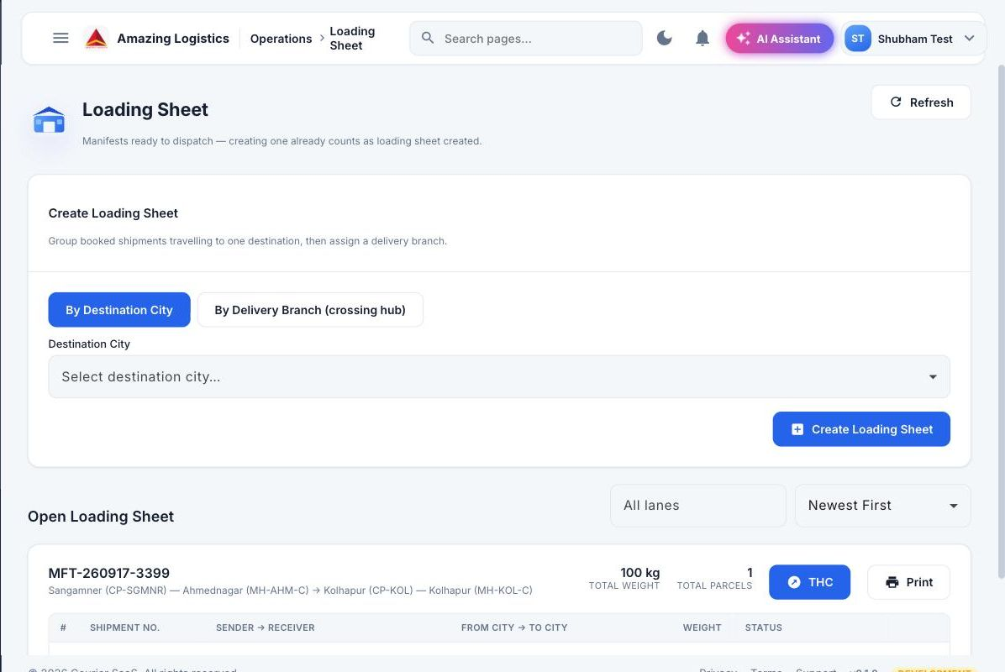
टप्पा २ / ७
लोडिंग शीट तयार करणे
एकाच गंतव्यस्थानाकडे जाणाऱ्या बुक केलेल्या शिपमेंट्स हलण्याआधी एका मॅनिफेस्टमध्ये एकत्र केल्या जातात.
बुकिंग › लोडिंग शीट › THC › इन स्कॅन › DRS › डिलिव्हरी › POD अपलोड
गंतव्य शहरानुसार, किंवा लोड हबमधून जात असल्यास डिलिव्हरी ब्रँचनुसार गट केला जातो. पुढे हेच THC बनते.
07
Notes:
शिपमेंट बुक झाली की ती एकटी हलत नाही. Loading Sheet स्क्रीन एकाच गंतव्य शहराकडे — किंवा क्रॉसिंग हबमधून जाणाऱ्या एकाच डिलिव्हरी ब्रँचकडे — जाणाऱ्या सर्व बुक केलेल्या शिपमेंट्सना एका मॅनिफेस्टमध्ये गटबद्ध करते. ही लोडिंग शीट तयार करणे म्हणजेच सिस्टीमच्या दृष्टीने मॅनिफेस्ट तयार करणे, आणि हाच पुढील स्क्रीन, Trip Hire Challan साठी थेट इनपुट असतो.

Slide 8
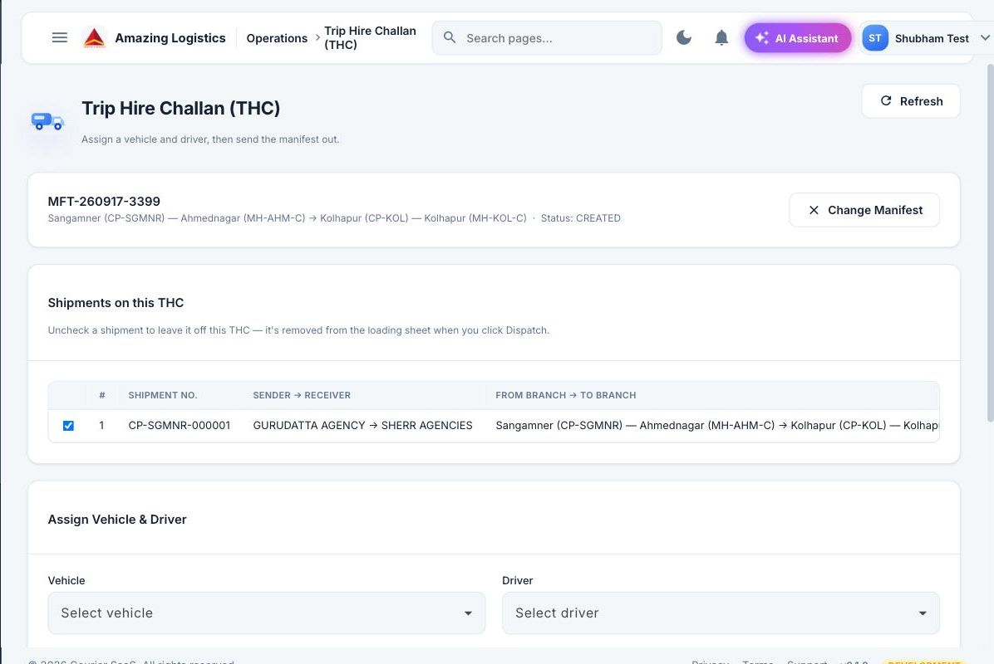
टप्पा ३ / ७
Trip Hire Challan (डिस्पॅच)
THC लोडिंग शीटला प्रत्यक्ष डिस्पॅचमध्ये रूपांतरित करते — मॅनिफेस्टला वाहन व चालक नेमला जातो.
बुकिंग › लोडिंग शीट › THC › इन स्कॅन › DRS › डिलिव्हरी › POD अपलोड
वाहन व चालक दोन्ही निश्चित झाल्यावर, Dispatch मॅनिफेस्ट लॉक करतो आणि तो हालचालीसाठी मोकळा करतो.
08
Notes:
Trip Hire Challan इथेच मॅनिफेस्ट प्रत्यक्ष डिस्पॅच बनतो. ऑपरेटर मॅनिफेस्ट उघडतो, त्यावर नेमक्या कोणत्या शिपमेंट्स आहेत हे तपासतो, आणि इथे दाखवलेल्या दोन ड्रॉपडाउनमधून वाहन व चालक नेमतो. Dispatch वर क्लिक करताच मॅनिफेस्ट लॉक होतो आणि लोड अधिकृतपणे मार्गस्थ होतो.

Slide 9
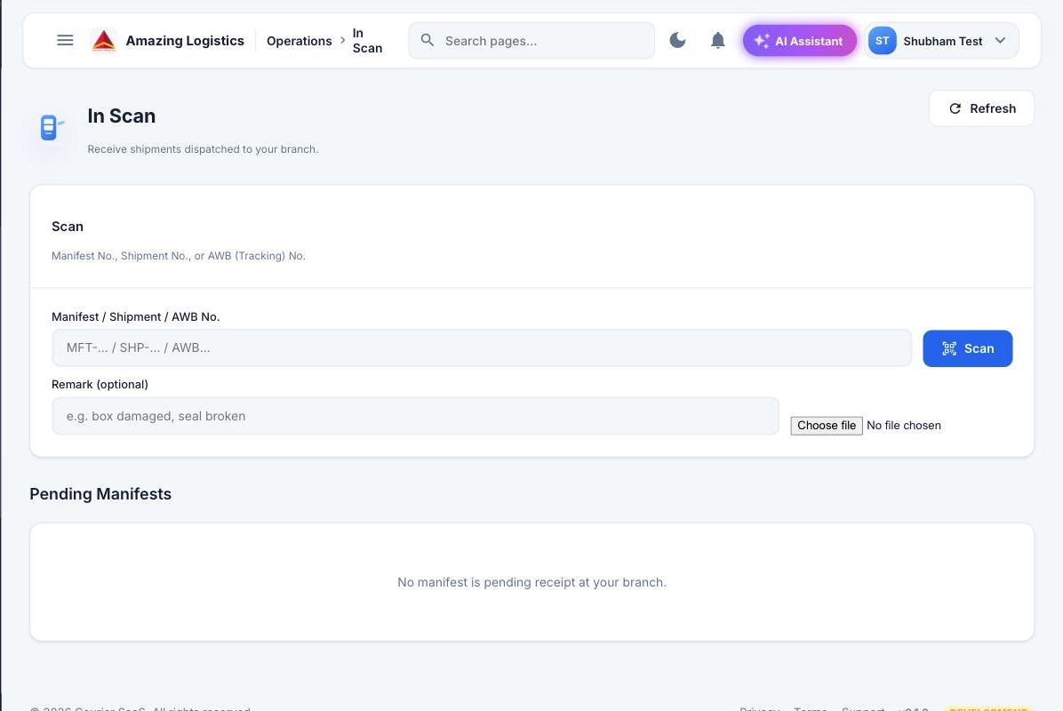
टप्पा ४ / ७
इन स्कॅन
प्रत्येक शिपमेंट आगमनावेळी स्कॅन केली जाते — मूळ ब्रँचमधून बाहेर पडताना, हबमध्ये प्रवेश करताना, किंवा डिलिव्हरी ब्रँचमध्ये पोहोचताना.
बुकिंग › लोडिंग शीट › THC › इन स्कॅन › DRS › डिलिव्हरी › POD अपलोड
AWB, शिपमेंट किंवा मॅनिफेस्ट क्रमांक स्कॅन केला जातो; सिस्टीम तो याच हालचालीशी संबंधित आहे का तपासते आणि स्टेटस लाइव्ह अपडेट करते.
09
Notes:
In Scan स्क्रीन प्रत्येक हस्तांतरण बिंदूवर वापरली जाते — मूळ ब्रँचमधून बाहेर पडताना, हबमध्ये पोहोचताना, किंवा डिलिव्हरी ब्रँचमध्ये पोहोचताना. ऑपरेटर AWB, शिपमेंट किंवा मॅनिफेस्ट क्रमांक स्कॅन करतो, सिस्टीम तो त्या हालचालीशी संबंधित असल्याची खात्री करते, आणि स्कॅन यशस्वी होताच शिपमेंटचे स्टेटस रिअल टाइममध्ये अपडेट होते.

Slide 10
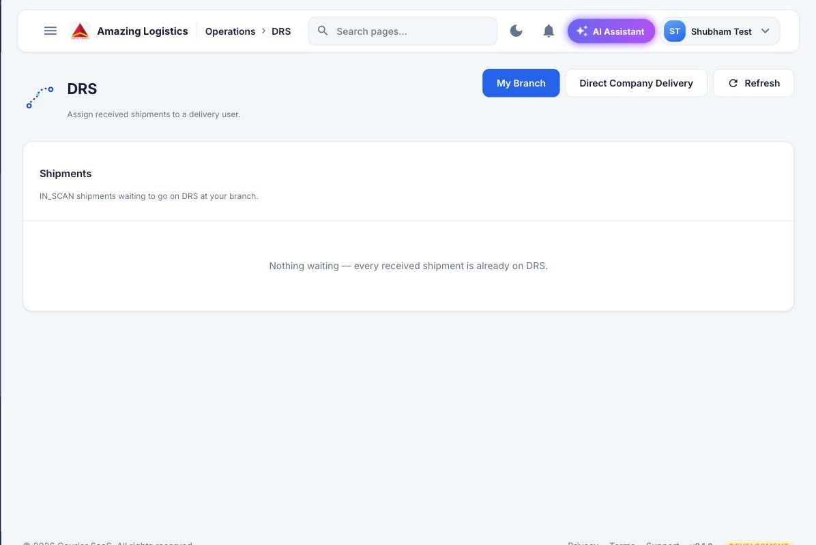
टप्पा ५ / ७
DRS तयार करणे (Out for Delivery)
डिलिव्हरी ब्रँचवर, प्राप्त झालेल्या शिपमेंट्स DRS स्क्रीनद्वारे डिलिव्हरी एक्झिक्युटिव्हला नेमल्या जातात.
बुकिंग › लोडिंग शीट › THC › इन स्कॅन › DRS › डिलिव्हरी › POD अपलोड
डिलिव्हरी ब्रँच पूर्णपणे वगळणाऱ्या शिपमेंट्ससाठी याच स्क्रीनवर Direct Company Delivery टॉगल आहे.
10
Notes:
शिपमेंट डिलिव्हरी ब्रँचवर प्राप्त झाली की, DRS स्क्रीनवरच तिला लास्ट-माइल डिलिव्हरीसाठी विशिष्ट डिलिव्हरी एक्झिक्युटिव्हला नेमले जाते. याच स्क्रीनवर Direct Company Delivery मोडही आहे, ज्यात बुकिंग ब्रँच डिलिव्हरी ब्रँचचा सहभाग न घेता थेट कंपनीच्या वाहनातून शिपमेंट पाठवते.

Slide 11
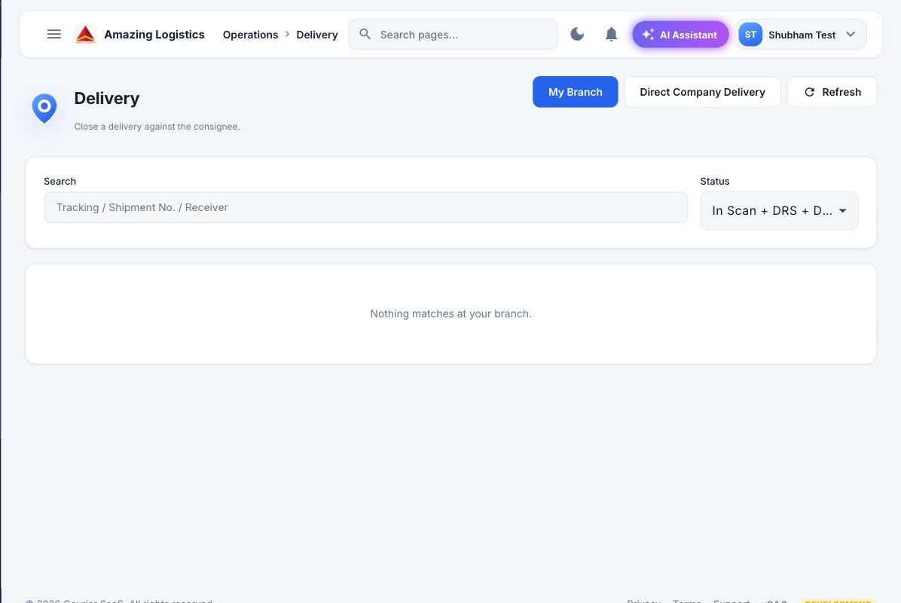
टप्पा ६ / ७
डिलिव्हरी
डिलिव्हरी एक्झिक्युटिव्ह याच Delivery स्क्रीनवर कन्साइनीच्या नावे शिपमेंट क्लोज करतो.
बुकिंग › लोडिंग शीट › THC › इन स्कॅन › DRS › डिलिव्हरी › POD अपलोड
प्राप्तकर्त्याची ओळख पडताळली जाते आणि शिपमेंट ट्रॅकिंग क्रमांक, शिपमेंट क्रमांक किंवा प्राप्तकर्त्याच्या नावाने शोधली जाते.
11
Notes:
हीच Delivery स्क्रीन एक्झिक्युटिव्ह शिपमेंट क्लोज करण्यासाठी वापरतो. ट्रॅकिंग क्रमांक, शिपमेंट क्रमांक किंवा प्राप्तकर्त्याच्या नावाने ती शोधली जाते, प्राप्तकर्त्याची ओळख पडताळली जाते, आणि शिपमेंट कन्साइनीच्या नावे डिलिव्हर्ड म्हणून चिन्हांकित केली जाते. हाच स्टेटस बदल पुढील स्क्रीन, POD अपलोडमध्ये पुराव्यासाठी वापरला जातो.

Slide 12
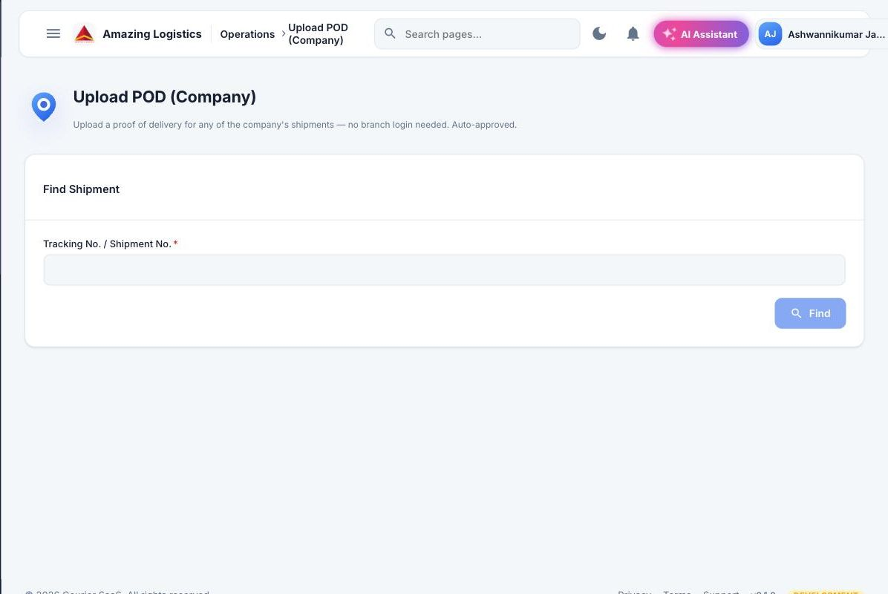
टप्पा ७ / ७
POD अपलोड
डिलिव्हरीचा पुरावा — सही किंवा फोटो — शिपमेंटला जोडला जातो, आणि संपूर्ण प्रवासाचा लूप पूर्ण होतो.
बुकिंग › लोडिंग शीट › THC › इन स्कॅन › DRS › डिलिव्हरी › POD अपलोड
कंपनीच्या कोणत्याही शिपमेंटसाठी ट्रॅकिंग किंवा शिपमेंट क्रमांकाने वापरता येते, ब्रँच लॉगिनची गरज नाही, आणि ते आपोआप मंजूर होते.
12
Notes:
या साखळीतील शेवटची स्क्रीन. POD Upload मुळे कंपनीतील कोणत्याही शिपमेंटला तिच्या ट्रॅकिंग किंवा शिपमेंट क्रमांकाने डिलिव्हरीचा पुरावा जोडता येतो, त्या विशिष्ट ब्रँचमध्ये लॉगिन करण्याची गरज नसते, आणि अपलोड होताच तो आपोआप मंजूर होतो. पहिल्या बुकिंग स्लाइडपासून सुरू झालेला लूप इथेच पूर्ण होतो.

Slide 13
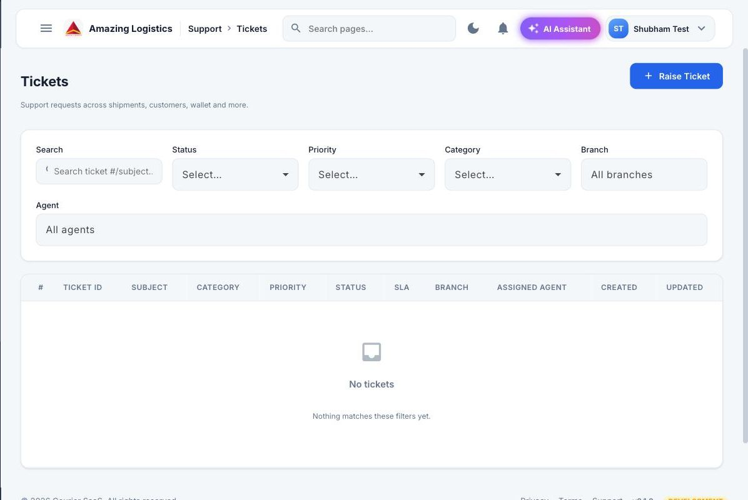







अपवाद हाताळणी
शिपमेंट अपवाद
प्रत्येक अपवाद तिकीट म्हणून नोंदवला जातो आणि निराकरण होईपर्यंत ट्रॅक केला जातो, अनौपचारिकपणे हाताळला जात नाही.
चुकीचा मार्ग
हरवलेली शिपमेंट
खराब झालेली शिपमेंट
डिलिव्हरी अयशस्वी
ग्राहक उपलब्ध नाही
पत्ता समस्या
शिपमेंट होल्ड
RTO
प्रत्येक तिकिटासाठी प्रकार, प्राधान्य, SLA, ब्रँच व नेमलेला एजंट ट्रॅक केला जातो.
13
Notes:
कधी कधी गोष्टी चुकतात — चुकीचा मार्ग, खराब झालेल्या शिपमेंट्स, अस्तित्वात नसलेले पत्ते, घरी नसलेले ग्राहक. या आठही प्रकारच्या अपवादांची नोंद याच स्क्रीनवर तिकीट म्हणून केली जाते, प्रकार, प्राधान्य, SLA आणि जबाबदार ब्रँच व एजंटसह, त्यामुळे कोणताही अपवाद शांतपणे दुर्लक्षित राहत नाही.

Slide 14
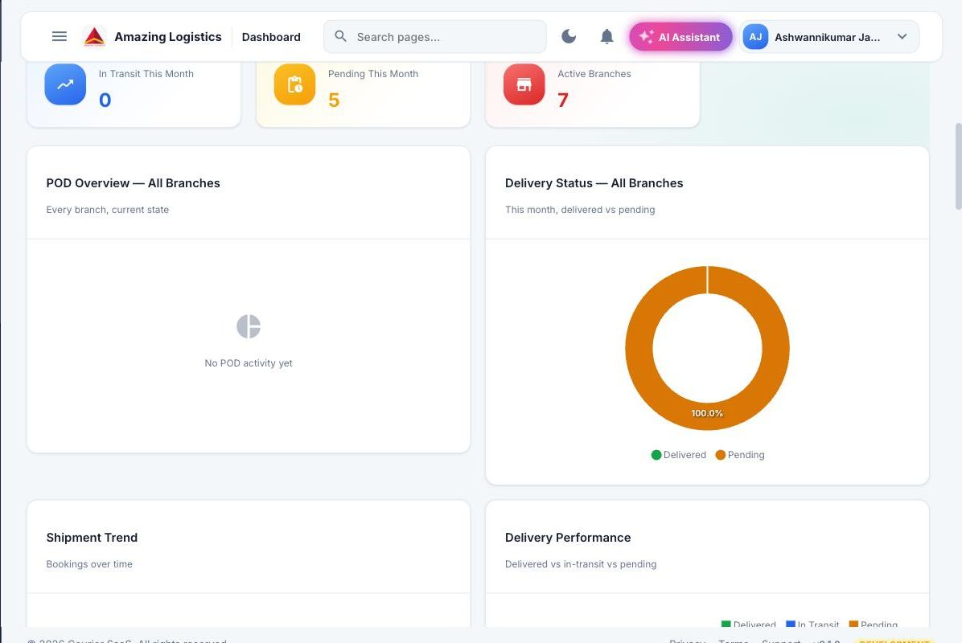
दृश्यमानता
ऑपरेशन्स डॅशबोर्ड
संपूर्ण कंपनीतील ऑपरेशनच्या प्रत्येक टप्प्यावरील शिपमेंट हालचालींचे एकत्रित, लाइव्ह दृश्य.
14
Notes:
हा सर्व ब्रँचमधील, संपूर्ण कंपनीचा प्रत्यक्ष डॅशबोर्ड आहे. POD क्रियाकलाप आणि डिलिव्हर्ड-विरुद्ध-पेंडिंग हे स्थिर आकड्यांऐवजी लाइव्ह चार्ट्सद्वारे ट्रॅक केले जातात, त्यामुळे कल एका नजरेत दिसतात, अहवालात दडलेले राहत नाहीत. आधीच्या प्रत्येक स्क्रीनमधून येणारी माहिती इथेच एकत्र दिसते.

Slide 15




परिणाम
ऑपरेशनल फायदे
जलद शिपमेंट प्रोसेसिंग
रिअल-टाइम शिपमेंट दृश्यमानता
कमी मॅन्युअल काम
ब्रँच व हब यांच्यातील उत्तम समन्वय
नियंत्रित डिस्पॅच प्रक्रिया
अचूक शिपमेंट ट्रॅकिंग
जलद डिलिव्हरी ऑपरेशन्स
15
Notes:
हे सर्व एकत्र आणताना — आपण आत्ताच पाहिलेली प्रक्रिया शिस्त का महत्त्वाची आहे ते स्पष्ट होते. रिअल-टाइम दृश्यमानता, कमी मॅन्युअल पाठपुरावा, ब्रँच व हबमधील घट्ट समन्वय, आणि सुरुवातीपासून शेवटपर्यंत नियंत्रित डिस्पॅच प्रक्रिया.

